Slide 1
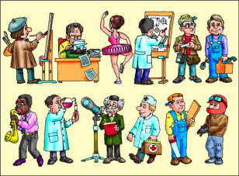
ПРОФЕССИИ

Slide 2
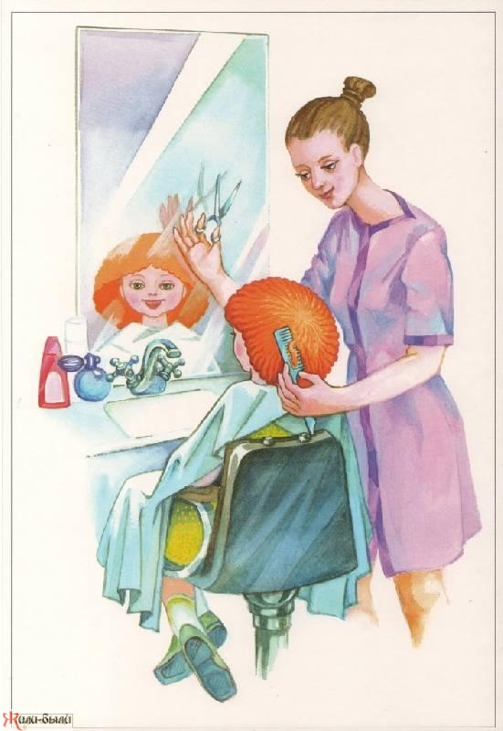
Отгадай профессию.
Средь облаков, на высоте, Мы дружно строим новый дом, Чтобы в тепле и красоте Счастливо жили люди в нём.
У этой волшебницы,
Этой художницы,
Не кисти и краски,
А гребень и ножницы.
Она обладает
Таинственной силой:
К кому прикоснётся,
Тот станет красивый.

Slide 3
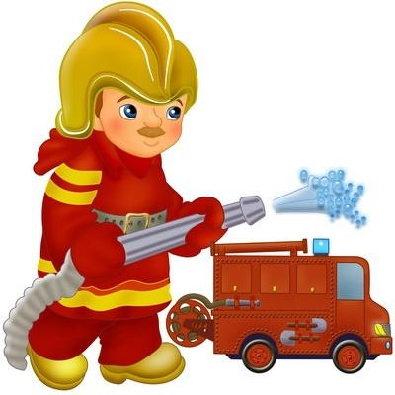
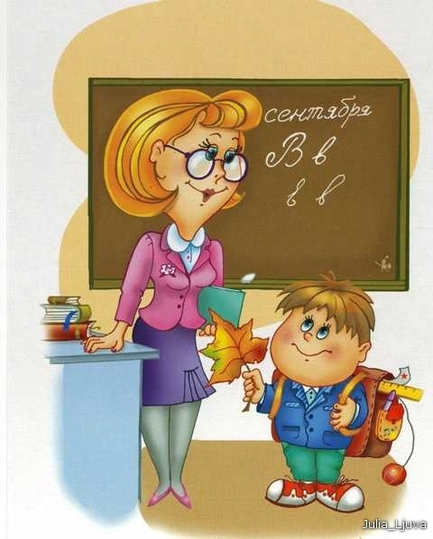
Отгадай профессию.
С огнем бороться мы должны — Мы смелые работники, с водою мы напарники Мы очень людям всем нужны, Так кто же мы? - ...
Мы учим детишек читать и писать, Природу любить, стариков уважать.

Slide 4
Отгадай профессию.
Кто у постели больного сидит? И как лечиться он всем говорит. Кто болен — он капли предложит принять, Тому, кто здоров, разрешит погулять.
Он не летчик, не пилот, Он ведет не самолет, А огромную ракету, Дети, кто, скажите, это?

Slide 5
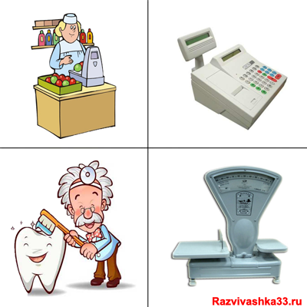
«Четвертый лишний»

Slide 6
«Четвертый лишний»

Slide 7
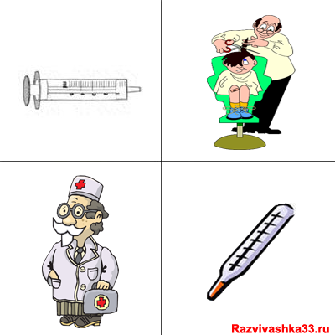
«Четвертый лишний»

Slide 8
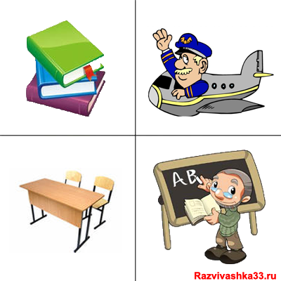
«Четвертый лишний»

Slide 9
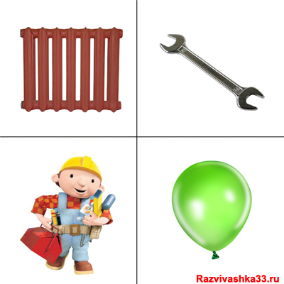
«Четвертый лишний»

Slide 10
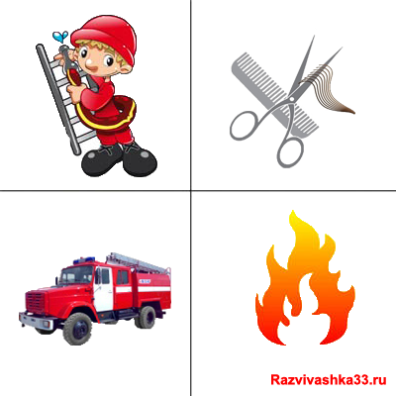
«Четвертый лишний»

Slide 11
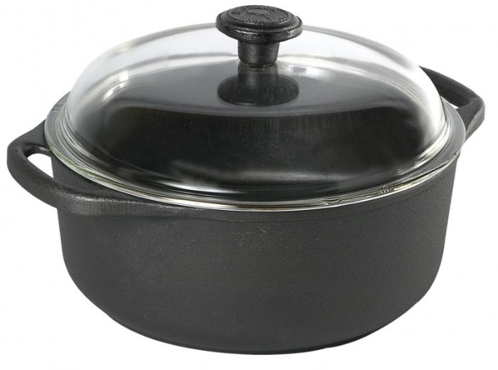
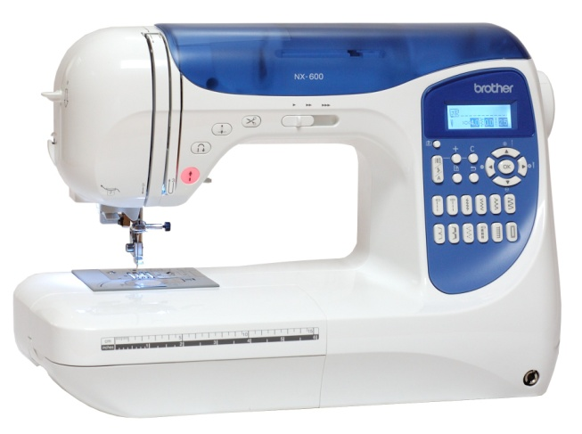
КОМУ ЧТО НУЖНО ДЛЯ РАБОТЫ?

Slide 12
ОПИШИ ПРОФЕССИЮ

